Slide 1
REGULACE ČESKÝCH MÉDIí II.
Panel 2. Kontrolní orgány médií
Mediální rady ČT a ČRo
Jsou zahraniční vzory řešením?
PhDr. Milan Šmíd

Slide 2
Politici postavili před exekutivu a legislativu úkol:
„odpolitizovat mediální rady“
Viz citace z volebních programů stran vládnoucí koalice:
ČSSD
„Přijmeme zákon o veřejnoprávní instituci v kultuře, který odstraní nedostatky dnešních příspěvkových organizací, odpolitizuje je a zajistí jejich stabilní financování. (…) Novým zákonem o médiích zareagujeme na společenský a technický vývoj a do stávajícího mediálního prostředí zavedeme tzv. komunitní média.“
ANO
„Odpolitizujeme jmenování ředitelů klíčových kulturních institucí a členů mediálních rad.“
KDU/ČSL
„Budeme usilovat o posílení vlivu veřejnosti na jmenování členů Rad ČT a ČR a jejich nezávislost. V tomto smyslu navrhneme novelizaci zákona o České televizi a Českém rozhlase a úpravu zákona o rozhlasovém a televizním vysílání.“

Slide 3
Německý model:
Vysílací rada (Rundfunkrat) – nástroj kontroly veřejnosti
složená z laiků/zástupců veřejnosti, reprezentující relevantní společenské skupiny
zajímá se o program, vydává podněty, schvaluje zásadní rozhodnutí (stanovy, kodex, rozpočty, jmenování ředitele, výroční zprávy)
Správní rada (Verwaltungsrat) – nástroj kontroly ředitele
- složená z odborníků v dané oblasti (právo, média, ekonomika)
- je partnerem ředitele, dbá na správné hospodaření podniku, připravuje rozhodnutí, které v konečné fázi schválí vysílací rada, nevměšuje se do programového obsahu
Ředitel (Intendant)
nese odpovědnost za veškerý provoz organizace a tvorbu programu
ve své činnosti se řídí dokumenty, které stanovují úkoly veřejné služby (zákon, stanovy, kodex, případně dohoda specifikující úkoly nejbližšího období)
ze své činnosti skládá účty (výroční zprávy předkládané odpovědným grémiím)

Slide 4
Složení vysílací rady: (příklady)
Bavorsko Rundfunkrat
47 členů, s funkčním obdobím pěti let:
12 zástupců zemského sněmu
1 zástupce zemské vlády;
3 zástupci církví – katolické, evangelické, židovských obcí;
4 zástupci svazů - odbory, zemědělci, průmysl, řemeslníci;
3 zástupci - Bavorské sněmy měst, okresů a obcí;
1 zástupce Svazu vyhnanců;
5 žen jmenovaných odbory, zemědělci, katolíky, evangelíky a sportovními svazy;
1 zástupce Bavorského Kruhu mládeže;
1zástupce Bavorského zemského sportovního svazu;
3 zástupci - organizace spisovatelů, hudebních skladatelů a hudebníků;
2 zástupci - státního divadla a divadelních svazů;
2 zástupci - svaz žurnalistů a svazu vydavatelů novin;
1 zástupce bavorských vysokých škol;
3 zástupci – učitelské svazy, rodičovská sdružení, vzdělávání dospělých;
1 zástupce Bavorského sněmu domoviny;
1 zástupce Svazů pro rodinu;
1 zástupce Sdružení bavorského průmyslu;
1 zástupce Svazu ochrany přírody v Bavorsku;
1 zástupce Svazu svobodných povolání.
Česká verze
25-27 členů, s funkčním obdobím šesti let, po jednom zástupci jmenují:
Akademie věd ČR
Asociace krajů ČR
Svaz měst a obcí ČR
Rada vysokých škol
Českomoravská konfederace odborových svazů
Syndikát novinářů ČR
Česká unie sportu
Národní rada osob se zdravotním postižením
Česká ženská lobby
Český helsinský výbor
Svaz průmyslu a dopravy
Asociace producentů v audiovizi
Český filmový a televizní svaz FITES
Ekumenická rada církví
Církev římskokatolická
Asociace profesionálních divadel
Veřejný ochránce práv
Zelený kruh
Unie orchestrálních hudebníků
Rada seniorů
+ 5-7 zástupců parlamentních stran

Slide 5
Zástupci veřejnosti v médiích veřejné služby zemí EU
Velká Británie - BBC
Trust BBC - 12 členů - jmenuje královna/vláda, činnost na plný úvazek
Výkonná rada - sestavuje BBC, není určen počet, ale nejméně třetina musí být osobnosti mimo BBC, schválené Trustem
Ředitel BBC je členem a předsedou výkonné rady - jmenuje Trust
Divácké rady (Audience Councils) - poradní orgán Trustu, čtyři rady po 11-13 členech (Anglie, Skotsko, Wales, severní Irsko),
výběr probíhá na základě výzvy, může se přihlásit každý, který se domnívá, že má kompetenci, je zkoumána jeho kvalifikace a vhodnost pro tuto dobrovolnou činnost, důležitá znalost a reprezentace komunit, vybírá Trust a jeho úřednický aparát (Trustu slouží přes 60 zaměstnanců)

Slide 6
Zástupci veřejnosti v médiích veřejné služby zemí EU
Francie – France Télévision
Ředitel - jmenován regulátorem CSA (členové CSA jmenováni ze tří zdrojů - dolní, horní komora parlamentu, prezident)
Správní rada - 14 členů jmenovaných ze čtyř zdrojů:
2 zástupci obou komor parlamentu
5 zástupců státu (exekutiva: finance, kultura, hospodářství, Státní rada)
- 5 nezávislých osobností jmenovaných regulátorem CSA s mediální kvalifikací
- 2 zástupci z řad zaměstnanců
Výkonný výbor - 19 členů managementu FT (složení nepřímo ovlivňuje Správní rada tím, jak jmenuje pracovníky do vedoucích funkcí)
Poradní programová rada - 24 vybraných jedinců reprezentujících, sociální, profesní, etnické věkové a genderové složení diváků
výběr: FT organizuje Klub diváků FT, kteří jsou registrování na internetu. 1x ročně FT osloví 100 tisíc členů klubu, náhodně vybraných. Ten, kdo zodpoví 40 otázek a přiloží motivační dopis, dostane se do výběru, který provádějí oddělení FT spolu s externisty
funkční období - jedna TV sezóna - od podzimu do léta

Slide 7
Zástupci veřejnosti v médiích veřejné služby zemí EU
Polsko - Telewizja Polska
Správní rada (zarząd spółki) - 1-3 členové jmenovaní na dobu čtyř let - vybírá regulátor Národní rada pro rozhlas a televizi (KRRiT = 5 členů ze tří zdrojů - dolní a horní komora parlamentu a prezident)
Ředitel je členem a předsedou Správní rady, jmenuje ho KRRiT
Dozorčí rada (rada nadzorcza) 7 členů. Pět vybírá KRRiT z veřejné soutěže kandidátů, kteří mají odborné znalosti v oblasti práva, financí, kultury a médií s vysokoškolským vzděláním. Jednoho člena dozorčí rady jmenuje ministr kultury a jeden člen dozorčí rady zastupuje ministerstvo financí.
Programová rada - 15 členů jmenovaných KRRiT na období čtyř let, z nichž deset členů reprezentuje parlamentní uskupení, a zbylých pět členů je jmenováno z osobností, které se mohou prokázat úspěchy a zkušenostmi z oblasti kultury a médií (vybírá na základě konkurzu KRRiT)

Slide 8
Zástupci veřejnosti v médiích veřejné služby zemí EU
Maďarsko - jedna nadace zastřešuje MTV, MR, DUNA, MTI - v jejím čele je
Kuratorium - 7 členů – jmenování: Mediální rada (pětičlenný regulátor všech médií jehož předsedu nominuje premiér, po dvou členech pak parlamentní koalice a a opozice) jmenuje předsedu, zbylých šest členů volí parlament (3 koalice/3 opozice)
Dozorčí rada - 5 členů, jmenuje Kuratorium, právo kontroly hospodaření
Ředitel - jmenovaný a odvolávaný Kuratoriem
Rada veřejné služby - 14 členů na dobu tří let. Složení zástupců:
1. Maďarská akademie věd,
2. Maďarská katolická církev,
3. Maďarská reformovaná církev,
4. Maďarská evangelická církev,
5. Aliance židovských obcí v Maďarsku,
6. maďarský Olympijský výbor,
7. Konference rektorů vysokých škol,
8. obchodní a průmyslová komora,
9. sdružení a organizace místní správy,
10. celostátní organizace národnostních a etnických menšin v Maďarsku,
11. maďarské kulturní organizace registrované v sousedních zemích,
12. sdružení hájící zájmy rodin s celostátním rozsahem činnosti,
13. sdružení zastupující zájmy zdravotně postižených osob s celostátním rozsahem činnosti,
14. profesní organizace aktivně působící v oblasti literatury, divadla, filmu, divadelního umění, hudby, tance, výtvarného nebo užitého umění.
Výběr zástupců plně záleží na dohodě vyjmenovaných institucí. Pokud je jich více a nejsou schopny se dohodnout na jednom zástupci, dojde k losování z těch organizací, které odpovídají požadavkům zákona (aktivní celostátní působení)

Slide 9
Zástupci veřejnosti v médiích veřejné služby zemí EU
Rakousko - ORF - nadace veřejného práva (die Stiftung), kterou řídí
Nadační rada (Stiftungsrat) - 35 členů jmenováno z pěti zdrojů
- parlament 6 členů na základě poměrného zastoupení v dolní komoře, každá frakce aspoň jednoho člena
- spolkové země 9 členů na základě územního rozdělení po jedno členu
- spolková vláda 9 členů
- Divácká rada 6 členů
- Podniková rada ORF 5 členů
Generální ředitel (Generaldirektor) - jmenován Nadační radou
Divácká rada (Publikumsrat) - aktuálně 31 členů, složení:
4 členové - Hospodářská komora, Konference zemědělských komor, Zaměstnanecká komora a Rakouský odborový svaz;
1 člen pro všechny komory svobodných povolání
1 člen římsko-katolická církev;
1 člen evangelická církev;
6-7 členů politické strany, které si zřídily nadace;
1 člen Akademie věd.
zbylých 17 členů se vybírá ze společenských skupin: vysoké školy, vzdělávání, umění, sport, mládež, studenti, senioři, lidé se zdravotním postižením, rodičovské organizace, společenství menšin, turistika, motoristé, spotřebitelské organizace a ochrana životního prostředí.
Výběr členů z relevantních společenských skupin:
Spolkový kancléř vyzve v úředním listu instituce zastupující výše uvedené společensky relevantní skupiny obyvatel, aby předložily vládě své kandidáty.
Návrh musí být doložen informací o činnosti a relevantnosti dané organizace ve vztahu k uvedeným oblastem činnosti a společenským skupinám.
Konečný výběr provádí kancléřský úřad
Rada má pouze doporučující pravomoci, schází se nejméně třikrát ročně

Slide 10
Zástupci veřejnosti v médiích veřejné služby zemí EU
Finsko – YLE
Správní rada (Administrative Council - hallintoneuvosto), - 21 členů z řad poslanců, jmenuje parlament na své první schůzi po volbách, požadavek zákona na složení rady: zástupci z oblasti vědy, umění, vzdělávání, obchodu a ekonomiky, jakož i reprezentanti různých sociálních a jazykových skupin.
Představenstvo (Board of Directors - hallitus) - 5-8 členů jmenováni Správní radou + 1 zaměstnanec YLE (žurnalista),
Současné složení: 2 právníci, 2 vysokoškolští profesoři humanitního zaměření, 1 ekonom, 1 tlumočnice a 2 manažeři
Ředitel se svým managementem. Jmenován a odvoláván Představenstvem
Speciální orgán se zástupci široké veřejnosti neexistuje, nicméně YLE se řídí zásadami a respektuje rozhodování samoregulačního orgánu Rada pro média (Juliksen sanan neuvito)

Slide 11
Zástupci veřejnosti v médiích veřejné služby zemí EU
Nizozemsko - NPO (Stichting Nederlandse Publieke Omroep)
Dozorčí rada NPO (raad van toezicht) - 4 členové jmenování královským dekretem (navrhují NPO, NOS, NTR a kolegium vysílatelů)
Správní rada NPO (raad van bestuur) - předseda + 2 členové - jmenováni dozorčí radou, předseda je ředitelem NPO
Kolegium (college van omroepen) - zástupci všech vysílatelů, kteří se podílejí na vysílání NPO (přes 20 vysílacích sdružení, z toho 9 velkých a 11 malých)
Největším vysílatelem je NOS Nederlandse Omroep Stichting (25 % vysílání, z toho 50% na 1. programu NPO - celostátní zpravodajství, publicistika, přenosy, události)
Dozorčí rada NOS (raad van toezicht) - 5-7 členů jmenuje a odvolává ministr, předpoklady: manažerské zkušenosti a odborné znalosti mediální praxe
Vedení NOS (directie)- nejvýše 3 lidé, jmenuje a odvolává Dozorčí rada (dnes 2 ředitelé)
Ombudsman - (zřízen vedením dle stanov NOS) - 5 nezávislých osob z řad akademiků a poradenských firem - řeší stížnosti (ombudsmany mají i jiná velká vysílací sdružení NPO)

Slide 12
Shrnutí pravomocí orgánů, v nichž je bezprostředně zastoupena veřejnost:
Německo - Rundfunkrat (27 až 77 členů, funkční období 4-6 let) - může ovlivňovat zásadní rozhodnutí, též jmenování a odvolání ředitele
Velká Británie - Divácké rady 4x (11-13 členů, obměna příležitostná) - vydávají zprávy a doporučení, která musí projednat Trust
Francie - Poradní programová rada (24 členů pro jednu TV sezónu) - hodnotí program, podává náměty a doporučení, které vedení FT musí předložit parlamentu
Polsko - Programová rada (15 lidí na 4 roky, z toho 10 dodá parlament) - hodnotí program, jeho usnesení musí projednat Dozorčí rada
Maďarsko - Rada veřejné služby (14 lidí na 3 roky jmenovitě institucemi) - hodnotí program, pokud neschválí zprávu ředitele, může podat návrh na jeho odvolání, ale konečné slovo má Kuratorium nadace
Rakousko - Divácká rada (31 lidí na 4 roky) - hodnotí program, vydává doporučení Nadační radě, na níž částečně (6 členů) participuje, schvaluje rozhodnutí o výši poplatku
Nizozemsko - Ombudsman NOS (5 lidí) - řeší stížnosti na vysílatele, jeho rozhodnutí závazná
Finsko - veřejnost zastoupena pouze prostřednictvím poslanců ve Správní radě, připomínky lze směrovat pře žurnalistickou samoregulační Radu pro média

Slide 13
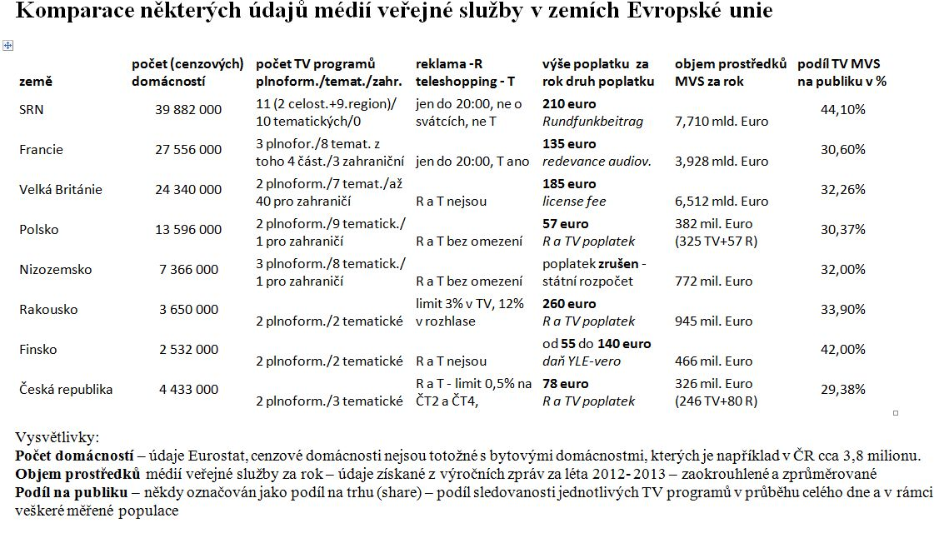

Slide 14
Závěrem
Zahraniční příklady mohou inspirovat, ale nelze je mechanicky přenášet.
Je třeba hledat vlastní řešení!
Řešení by měla být kolektivní, měla by se na něm podílet
- nejen vláda, tj. exekutiva,
ale také provozovatelé médií
s možnou participací profesních organizací a dalších zainteresovaných subjektů občanské společnosti,
tj. za účasti všech tzv. stakeholders vysílání veřejné služby
Osobní poznámka pod čarou: média veřejné služby zástupci veřejnosti nemají bezprostředně řídit, od toho jsou tu profesionálové,
což neznamená, že by zástupci veřejnosti neměli mít možnost k práci těchto profesionálů se vyjadřovat!
Děkuji za pozornost

